Slide 1
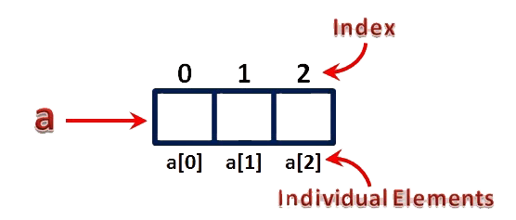
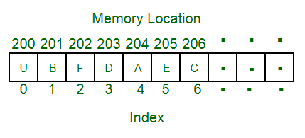
Arrays y Vectores

Slide 2
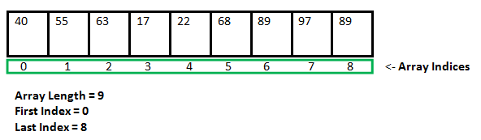
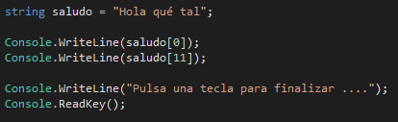

Arrays y Vectores
Definición.
Zona contigua de memoria en la que se almacenan varios elementos del mismo tipo y que son accesibles mediante un número de posición denominado índice.
Normalmente se denominan vectores cuando los datos almacenados son de tipo numérico.
Su generalización a cualquier tipo de dato se puede denominar array.
Un string es un tipo específico de array.

Slide 3
Vectores
Declaración.
En C#, para enteros, un vector con 10 elementos se declara:
int[] listado = new int[10]
Los elementos van desde el índice cero al índice nueve.
Son 10 elementos.
decimal[] listado = new decimal[20]
Ahora son 20 elementos de tipo decimal, del 0 al 19.

Slide 4
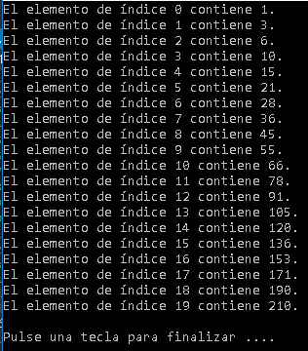
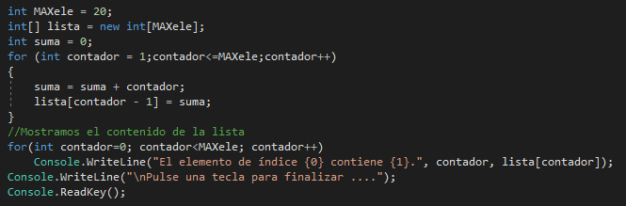
Vectores
Ejemplo:
Vector de 20 números que almacena la suma de elementos.

Slide 5


Vectores
Ejemplo:
Rellenemos un vector con 20 valores aleatorios.
Un número aleatorio es un número calculado dentro de un rango que para su cálculo se introduce un elemento de azar y su resultado no depende de la aparición de otros anteriores.

Slide 6

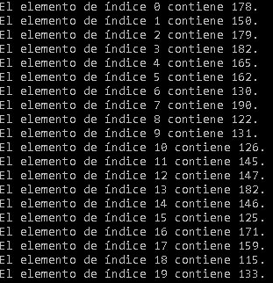
Vectores
Ejemplo:
Rellenemos un vector con valores aleatorios.

Slide 7
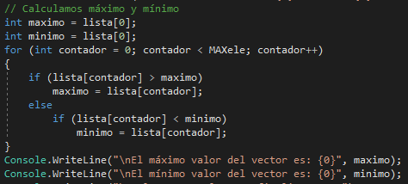
Vectores
Ejemplo:
Calculemos el máximo y el mínimo de los valores de dicho vector.

Slide 8
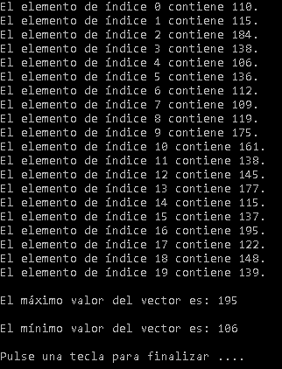
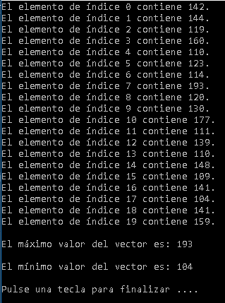
Vectores

Slide 9

Arrays y Vectores
Inicializar con valores:
Para inicializar un array, lo podemos hacer de varias formas:

Slide 10
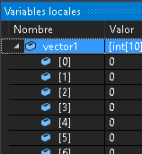

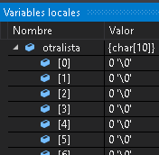
Arrays y Vectores
Inicializar con new:
Y cuando lo inicializamos a vacío, es sistema nos rellena datos:

Slide 11
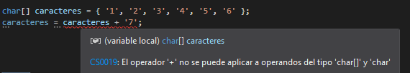


Arrays y Vectores
Los arrays de char.
Los arrays de char no tienen sentido en C#, ya que tenemos el tipo string que nos permite una mayor versatilidad que un array de char.
Además, no tenemos el problema de la limitación que nos impone la definición de un array a la cantidad de datos a añadir.
En un string podemos concatenar.

